Slide 1
Лабораторная работа № 5
Операционные системы Дмитрий Игоревич Данько НПМбд-01-21

Slide 2
Цель работы
Ознакомление с файловой системой Linux, её структурой, именами и содержанием
каталогов. Приобретение практических навыков по применению команд для работы с файлами и каталогами, по управлению процессами (и работами), по проверке использования диска и обслуживанию файловой системы.

Slide 3
Задание
Задание стоит в необходимости отработки методов работы с терминалом, при многократном обращении к последнему.

Slide 4
Теоретическое введение
Ссылка на Github

Slide 5
Выполнение лабораторной работы
Пункт 1
Первым делом необходимо выполнить все примеры, что есть в описании лабораторной.

Slide 6
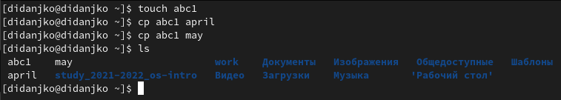
1

Slide 7
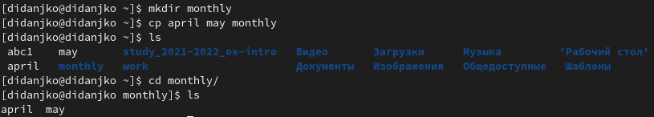
2

Slide 8

3

Slide 9
4

Slide 10
5

Slide 11
6

Slide 12
7

Slide 13
8

Slide 14
9

Slide 15
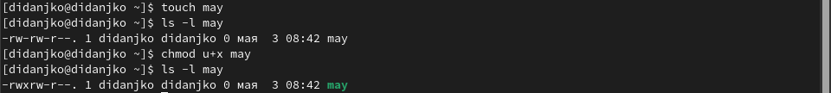
10

Slide 16
11

Slide 17
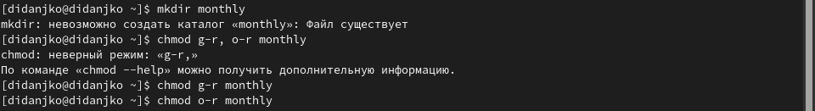
12

Slide 18
13

Slide 19
Пункт 2
2.1. Скопируем файл /usr/include/sys/io.h в домашний каталог и назовём его equipment.

Slide 20
14

Slide 21
2.2. В домашнем каталоге создадим директорию ~/ski.plases.
2.3. Переместим файл equipment в каталог ~/ski.plases.

Slide 22
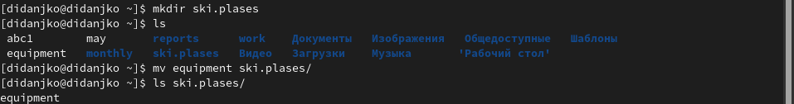
15

Slide 23
2.4. Переименуем файл ~/ski.plases/equipment в ~/ski.plases/equiplist.

Slide 24
16

Slide 25
2.5. В домашнем каталоге имеем файл abc1 из примера, скопируем его в каталог ~/ski.plases и назовём equiplist2.

Slide 26
17

Slide 27
2.6. Создадим каталог с именем equipment в каталоге ~/ski.plases.
2.7. Переместим файлы ~/ski.plases/equiplist и equiplist2 в каталог ~/ski.plases/equipment.
2.8. Создадим и переместим каталог ~/newdir в каталог ~/ski.plases, назовём его plans.

Slide 28
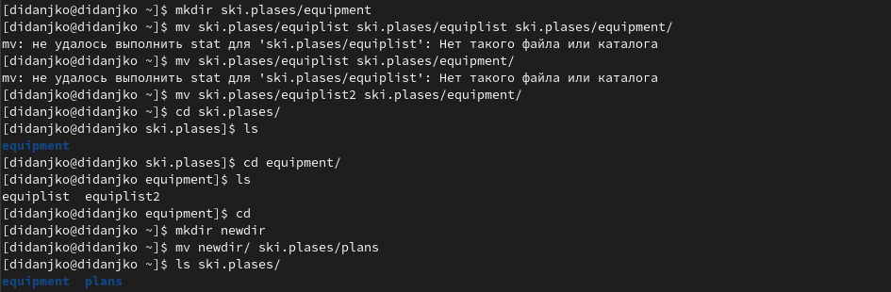
18

Slide 29
Пункт 3
Определим опции команды chmod, необходимые для того, чтобы присвоить перечисленным ниже файлам выделенные права доступа, считая, что в начале таких прав нет:
3.1. drwxr–r– … australia 3.2. drwx–x–x … play 3.3. -r-xr–r– … my_os 3.4. -rw-rw-r– … feathers
Заодно создадим данные файлы.

Slide 30
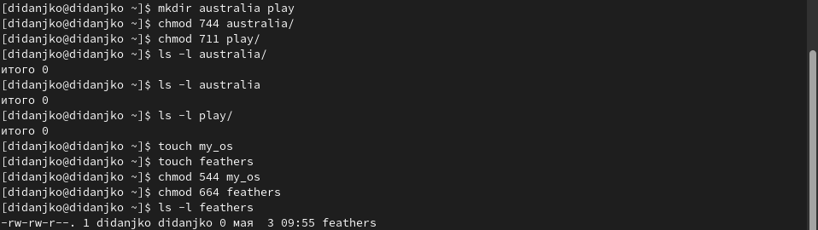
19

Slide 31
Пункт 4
Последовательно выполним и объясним следующие пункты:
4.1. Просмотреть содержимое файла /etc/password не сможем, его нет или он скрыт.
4.2. Скопируем файл ~/feathers в файл ~/file.old.
4.3. Переместим файл ~/file.old в каталог ~/play.
4.4. Скопируем каталог ~/play в каталог ~/fun.
4.5. Переместим каталог ~/fun в каталог ~/play и назовите его games.
4.6. Лишим владельца файла ~/feathers права на чтение.
4.7. Если попытаемся просмотреть файл ~/feathers командой cat, то получим отказ из-за отсутствия права доступа.
4.8. Попытавшись скопировать файл ~/feathers так же получим отказ, по той же причине.
4.9. Дадим владельцу файла ~/feathers право на чтение.
4.10. Лишим владельца каталога ~/play права на выполнение.
4.11. Теперь перейти в каталог ~/play не сможем из-за нехватки прав, имеется ввиду, что выполнение каталога это переход в него, то есть выполнить его мы неможем, а значит и перейти тоже.
4.12. Дадим владельцу каталога ~/play право на выполнение. Теперь можем в него перейти.
Последним прочитаем man по командам mount, fsck, mkfs, kill.

Slide 32
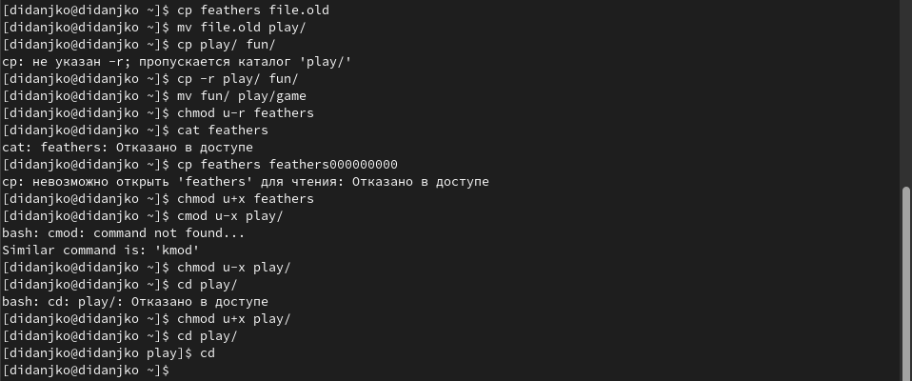
20

Slide 33
Команды
touch abc1 cp abc1 april cp abc1 may ls mkdir monthly cp april may monthly ls cd monthly/ ls cp monthly/may monthly/june cd cp monthly/may monthly/june ls monthly/ mkdir monthly.00 cp -r monthly monthly.00 ls monthly.00/ cp -r monthly.00 /tmp mv april july ls mv july monthly.00
ls monthly.00 cd monthly.00/monthly/ ls cd mv monthly.00 monthly.01 ls mkdir reports mv monthly.01 reports ls reports/ mv reports/monthly.01 reports/monthly ls reports/ touch may ls -l may chmod u+x may ls -l may chmod u-x may ls -l may mkdir monthly chmod g-r, o-r monthly chmod g-r monthly chmod o-r monthly chmod g-r o-r monthly touch abc1 chmod g+w abc1 ls -l abc1 cd /usr/include/sys/ pwd ls
cd cp /usr/include/sys/io.h equipment ls mkdir ski.plases ls mv equipment ski.plases/ ls ski.plases/ mv /ski.plases/equipment /ski.plases/equipment mv ski.plases/equipment ski.plases/equipment mv ski.plases/equipment ski.plases/equiplist ls ski.plases/ cp abc1 ski.plases/equiplist2 ls ski.plases/ mkdir ski.plases/equipment mv ski.plases/equiplist ski.plases/equiplist ski.plases/equipment/ mv ski.plases/equiplist ski.plases/equipment/ mv ski.plases/equiplist2 ski.plases/equipment/ cd ski.plases/ ls cd equipment/ ls cd mkdir newdir mv newdir/ ski.plases/plans ls ski.plases/ cd /etc/password mkdir australia play chmod 744 australia/ chmod 711 play/ ls -l australia/ ls -l australia ls -l play/ touch my_os touch feathers chmod 544 my_os chmod 664 feathers ls -l feathers cp feathers file.old mv file.old play/ cp play/ fun/ cp -r play/ fun/ mv fun/ play/game
chmod u-r feathers cat feathers cp feathers feathers000000000 chmod u+x feathers cmod u-x play/ chmod u-x play/ cd play/ chmod u+x play/ cd play/ cd man fsck man mkfs man mount man kill

Slide 34
Контрольные вопросы
На компьютере используются разные файловые системы, например proc, sysfs, devtmpfs…
///
///
Чаще всего при сохранении, копировании или архивировании/сжатии. Помогает команда fsck
Файловая система связывает носитель информации с одной стороны и API для доступа к файлам — с другой. Когда прикладная программа обращается к файлу, она не имеет никакого представления о том, каким образом расположена информация в конкретном файле, так же как и о том, на каком физическом типе носителя он записан.
cat - просмотр маленьких файлов. head - предварительный просмотр. more - просмотр больших файлов. tail - просмотр последних строк файла.
Перемещение по каталогам системы.
Перемещение файлов и каталогов, с возможным переименованием.
Некоторое препятствия, присущее файлам и каталогам, ограничивающие возможную работу с ними разным группам лиц.

Slide 35
Выводы
В ходе выполнения данной лабораторной работы научились работать с файловыми системами, разобрались в правах доступа.

